Slide 1
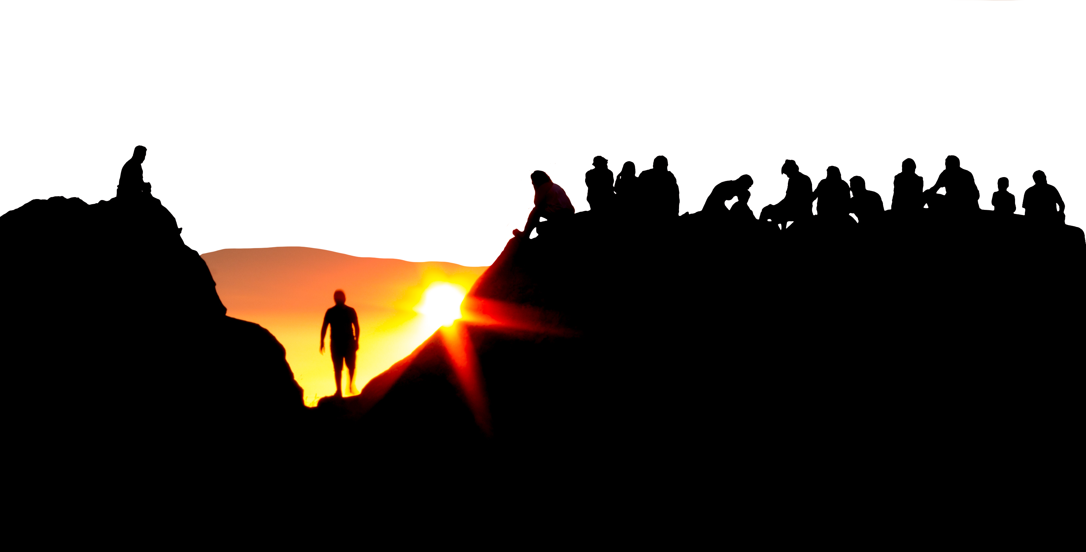
Lección 10
DIOS NOS ESCOGIÓ
Efesios 1.1-14
«Bendito sea el Dios y Padre de nuestro Señor Jesucristo, que nos bendijo con toda bendición espiritual en los lugares celestiales en Cristo». Efesios 1.3
Año 31/Vol. 1

Slide 2
OBJETIVOS
Los que tomen esta lección aprenderán que el apóstol Pablo enseñaba que:
Antes de la creación todos los seres humanos fuimos escogidos por Dios para ser salvos por medio de Jesucristo.
La revelación de Dios es gradual: comienza con la ley y los profetas, y culmina en Cristo.
Todas las personas que conozcan y practiquen el amor y la verdad de Dios que Cristo enseñó han de crecer hasta alcanzar la estatura del varón perfecto, que es el mismo Cristo.

Slide 3
VOCABULARIO
Santos: Se refiere a las personas que se han consagrado y dedicado a Dios. Se espera que sean fieles a Cristo y tengan una vida pura y limpia.
Arras: Se refiere a la parte de un pago que se da como garantía de que el resto se liquidará después. Pablo siempre usa la palabra en conexión con el Espíritu Santo. Por tanto, lo que Pablo está diciendo es que la dádiva que Dios nos hace del Espíritu Santo, aquí y ahora, es una garantía, un gozo anticipado de la vida eterna junto a Él.

Slide 4
TEXTO BÍBLICO: Efesios 1.1-2
VP
1 Pablo, apóstol de Jesucristo por la voluntad de Dios, saluda a quienes en la ciudad de Éfeso pertenecen al pueblo santo y como creyentes están unidos a Cristo Jesús.
2 Que Dios nuestro Padre y el Señor Jesucristo derramen su gracia y su paz sobre ustedes.
RVR
1 Pablo, apóstol de Jesucristo por la voluntad de Dios, a los santos y fieles en Cristo Jesús que están en Éfeso:
2 Gracia y paz a vosotros de parte de Dios, nuestro Padre, y del Señor Jesucristo.

Slide 5
TEXTO BÍBLICO: Efesios 1.3-4
RVR
3 Bendito sea el Dios y Padre de nuestro Señor Jesucristo, que nos bendijo con toda bendición espiritual en los lugares celestiales en Cristo,
4 según nos escogió en él antes de la fundación del mundo, para que fuéramos santos y sin mancha delante de él.
VP
3 Alabado sea el Dios y Padre de nuestro Señor Jesucristo, pues en Cristo nos ha bendecido en los cielos con toda clase de bendiciones espirituales.
4 Dios nos escogió en Cristo desde antes de la creación del mundo, para que fuéramos santos y sin defecto en su presencia. Por su amor,

Slide 6
TEXTO BÍBLICO: Efesios 1.5-6
RVR
5 Por su amor, nos predestinó para ser adoptados hijos suyos por medio de Jesucristo, según el puro afecto de su voluntad,
6 para alabanza de la gloria de su gracia, con la cual nos hizo aceptos en el Amado.
VP
5 nos había destinado a ser adoptados como hijos suyos por medio de Jesucristo, hacia el cual nos ordenó, según la determinación bondadosa de su voluntad.
6 Esto lo hizo para que alabemos siempre a Dios por su gloriosa bondad, con la cual nos bendijo mediante su amado Hijo.

Slide 7
TEXTO BÍBLICO: Efesios 1.7-8
RVR
7 En él tenemos redención por su sangre, el perdón de pecados RVR según las riquezas de su gracia,
8 que hizo sobreabundar para con nosotros en toda sabiduría e inteligencia.
VP
7 En Cristo, gracias a la sangre que derramó, tenemos la liberación y el perdón de los pecados.
8 Pues Dios ha hecho desbordar sobre nosotros las riquezas de su generosidad, dándonos toda sabiduría y entendimiento,

Slide 8
TEXTO BÍBLICO: Efesios 1.9-10
RVR
9 Él nos dio a conocer el misterio de su voluntad, según su beneplácito, el cual se había propuesto en sí mismo,
10 de reunir todas las cosas en Cristo, en el cumplimiento de los tiempos establecidos,
así las que están en los cielos como las que están en la tierra.
VP
9 y nos ha hecho conocer el designio secreto de su voluntad. Él en su bondad se había propuesto realizar en Cristo este designio,
10 e hizo que se cumpliera el término que había señalado. Y este designio consiste en que Dios ha querido unir bajo el mando de Cristo todas las cosas, tanto en el cielo como en la tierra.

Slide 9
TEXTO BÍBLICO: Efesios 1.11-12
RVR
11 En él asimismo tuvimos herencia, habiendo sido predestinados conforme al propósito del que hace todas las cosas según el designio de su voluntad,
12 a fin de que seamos para alabanza de su gloria, nosotros los que primeramente esperábamos en Cristo.
VP
11 En Cristo, Dios nos había escogido de antemano para que tuviéramos parte en su herencia, de acuerdo con el propósito de Dios mismo, que todo lo hace según la determinación de su voluntad.
12 Y él ha querido que nosotros seamos los primeros en poner nuestra esperanza en Cristo, para que todos alabemos su glorioso poder.

Slide 10
TEXTO BÍBLICO: Efesios 1.13-14
RVR
13 En él también vosotros, habiendo oído la palabra de verdad, el evangelio de vuestra salvación,
y habiendo creído en él, fuisteis sellados con el Espíritu Santo de la promesa,
14 que es las arras de nuestra herencia hasta la redención de la posesión adquirida, para alabanza de su gloria.
VP
13 Gracias a Cristo, también ustedes que oyeron el mensaje de la verdad, la buena noticia de su salvación, y abrazaron la fe, fueron sellados como propiedad de Dios con el Espíritu Santo que él había prometido.
14 Este Espíritu es el anticipo que nos garantiza la herencia que Dios nos ha de dar, cuando haya completado nuestra liberación y haya hecho de nosotros el pueblo de su posesión, para que todos alabemos su glorioso poder.

Slide 11
RESUMEN
En esta lección hemos destacado que:
La revelación de Dios es progresiva: parte de la Ley, sigue por los profetas y culmina en Cristo.
En la iglesia como cuerpo de Cristo trabajamos en unidad entre pastores y laicos, que es mutuamente edificante y para nada debe ser competitiva.
El carácter progresivo y sumario de la revelación de Dios dada en Cristo demanda que le demos primacía a su mensaje y enseñanzas en nuestra vida.

Slide 12
RESUMEN
En esta lección hemos destacado que:
El amor y la verdad de Cristo en nuestras vidas crea y genera poder para recrear nuestras vidas conforme al Espíritu de Cristo hasta que podamos alcanzar la estatura del varón perfecto, que es Cristo.
Desde la acción del espíritu de Cristo en la iglesia, se adelanta y fortalece el crecimiento y la mutua convalidación de pastores laicos en una experiencia de adoración y servicio solidario en bien de la edificación del Reino de Dios en el mundo.

Slide 13
ORACIÓN
Gracias Dios porque desde el principio de la creación nos tuviste en tu propósito redentor. En Cristo, tu Unigénito hijo, hemos recibido la plenitud de tu amor. Te pedimos que en estos tiempos difíciles en que vivimos nos mantengamos fieles a tu amor y a tu verdad para que el mundo pueda conocerte, recrearse y glorificar tu nombre. Amén.

